Slide 1

智能单火开关与零火开关对比分析

Slide 2
目录
智能开关的两种技术路径
智能单火开关深度解析
01
02
CONTENTS
智能零火开关深度解析
关键维度对比与选型指南
03
04
总结
05

Slide 3
智能开关的两种技术路径
01

Slide 4



智能家居开关市场现状
智能开关的普及趋势
消费者核心选购困惑
技术选型的重要性
2024年中国智能化开关设备行业市场规模达1320亿元，同比增长20%。其中，电力领域占比最高（40%），工业自动化（25%-30%）和智能家居（20%-25%）分别占据重要份额
调研显示72%用户在装修时不清楚单火/零火开关的区别，导致后期更换成本增加30%以上
开关类型选择直接影响设备兼容性、安装复杂度及长期使用稳定性，是智能家居系统搭建的基础决策

Slide 5
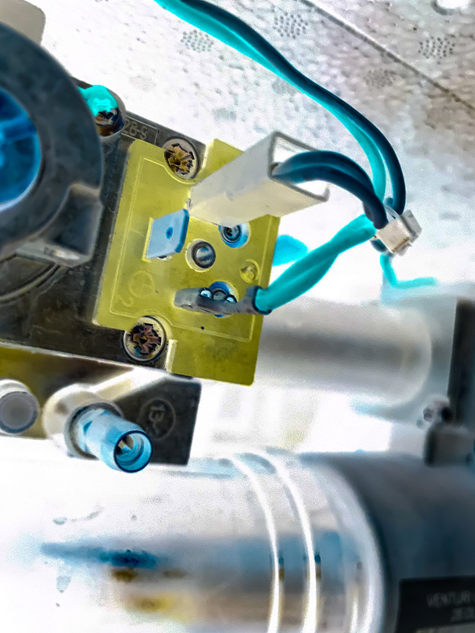
单火与零火开关的本质区别
单火开关工作原理
仅通过火线取电，利用灯具回路形成微弱电流维持待机，无需零线即可实现智能控制，适应传统旧房电路结构
零火开关工作原理
同时连接火线与零线形成独立供电回路，电流稳定不受灯具负载影响，需墙体预留零线接口，常见于新建住宅
核心电路结构对比
单火开关内置电容储能模块，零火开关采用直接供电设计，电路复杂度差异导致成本相差约20-30元/个

Slide 6
智能单火开关深度解析
02

Slide 7
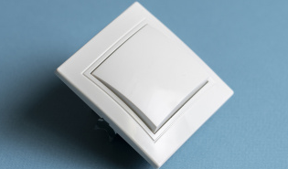
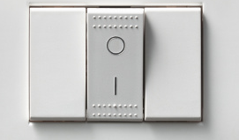
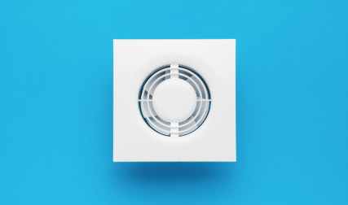
单火开关的核心优势
无需零线的安装优势
广泛的兼容性表现
安全设计亮点
完美适配80%以上旧房电路改造，省去墙体开槽布线工程，安装成本降低50%，施工周期缩短至1小时内
支持95%以上传统灯具类型，包括LED、节能灯、白炽灯等，无需更换现有照明系统即可升级智能控制
内置过流保护、过载保护和防雷击模块，通过CCC认证，漏电保护响应时间<0.1秒，符合国家安全标准

Slide 8

单火开关的局限性分析
低负载灯具兼容性问题
当负载功率<3W时，可能出现灯具微亮或闪烁现象，无法正常工作； 对于特定类型如吸顶灯或灯带，使用单火开关有损坏驱动的风险，因为持续的小电流可能对驱动电源不利。
待机功耗相对较高
为维持电路通路，待机功耗约0.5-1W/天，年耗电量相当于传统机械开关的3-5倍，长期使用存在节能隐患
技术稳定性
由于单火线取电技术的挑战，包括维持无线模块的最小电流和适配不同负载电流的稳定性，单火开关的技术成熟度可能不如零火，存在不稳定的风险，需要通过优化设计减少待机电流，避免闪烁现象，但是这也可能影响开关的灵敏度和响应速度

Slide 9
智能零火开关深度解析
03

Slide 10
零火开关的核心优势
供电稳定性表现
超低待机功耗
扩展功能丰富度
独立零线回路提供持续稳定供电，控制响应时间<0.3秒，较单火开关提升60%，支持毫秒级场景联动
待机功耗仅0.1-0.2W/天，年耗电量不足0.1度，符合国家一级能效标准，长期使用更节能环保
支持功率监测、电量统计、温度感应等高级功能，可接入全屋智能系统实现能源管理，功能扩展性优于单火开关

Slide 11
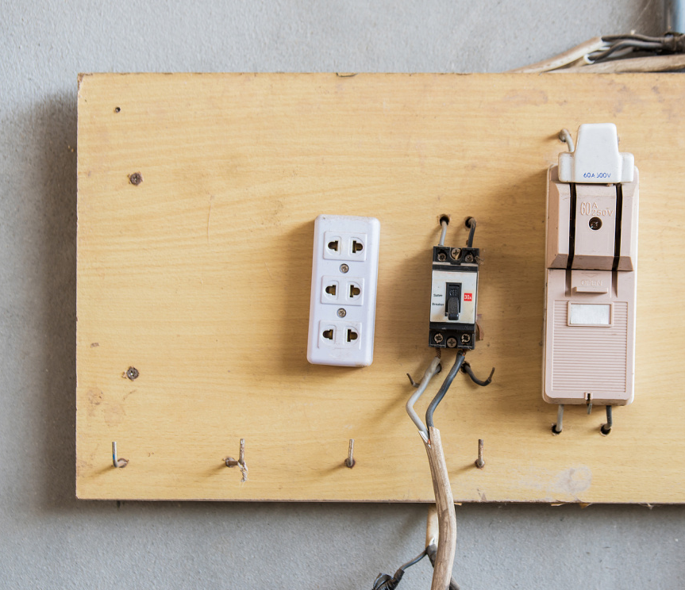
零火开关的局限性分析
安装条件限制
必须墙体预留零线接口，约80%老房电路不满足安装条件，改造需破坏墙体结构，增加施工成本300-800元/户
灯具兼容性局限
对特殊灯具如大功率灯具支持度较低，容易出现继电器粘黏，导致无法关灯灯现象出现，需要在前端增加大电流开闭器。
成本投入较高
产品单价较单火开关高20-30%，加上可能的电路改造费用，初始投入成本约为单火方案的1.5-2倍

Slide 12
关键维度对比与选型指南
04

Slide 13
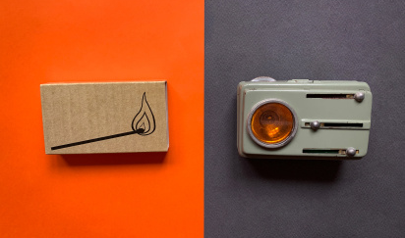
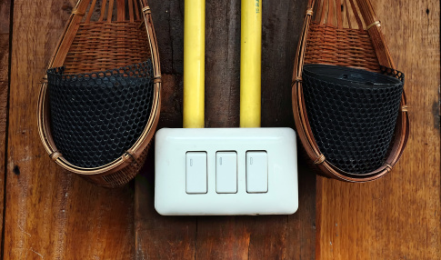
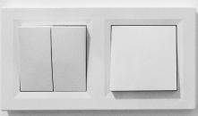
两种开关的核心参数对比
安装与改造成本
长期使用成本
系统稳定性评分
单火开关：产品单价100-200元，安装成本50-100元；零火开关：产品单价120-200元，电路改造可能增加300-800元
按10年使用寿命计算，单火开关总能耗成本约36-73元，零火开关约7-15元，差价可达58元
单火开关：兼容性95%，响应速度0.5-1秒，故障率3.2%；零火开关：兼容性85%，响应速度<0.3秒，故障率1.8%

Slide 14
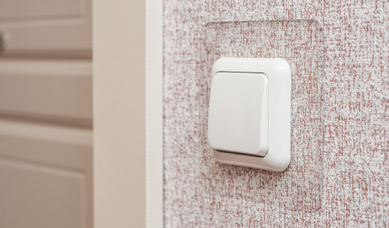
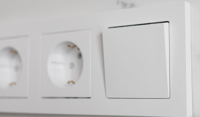
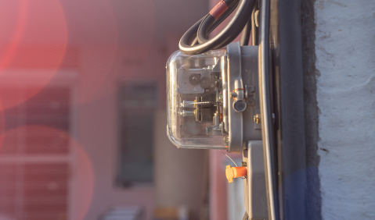
场景化选型决策指南
旧房改造优选方案
新房装修优选方案
特殊场景解决方案
推荐单火开关：无需改动电路，直接替换传统开关，特别适合装修完成的住宅，推荐品牌如绿米D1、云米AI智能开关Super系列单零火
推荐零火开关：提前预留零线接口，享受更稳定性能和丰富功能，推荐品牌如小米智能开关、云米AI智能开关Master系列
别墅/大户型：优先零火开关保证信号稳定；老房局部改造：单火开关+专用分流器组合；智能灯用户：可直接选择零火开关

Slide 15
总结
05

Slide 16
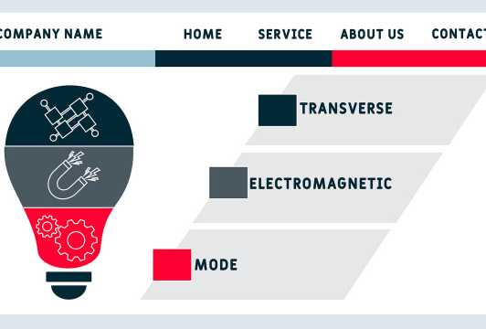
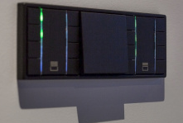
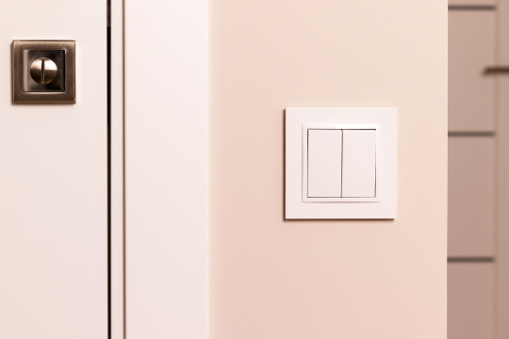
选型决策总结
混合部署策略
建议客厅、卧室等主空间采用零火开关保证稳定性，阳台、走廊等小空间使用单火开关控制成本，实现最优配置
决策三要素模型
品牌选择建议
电路条件：有无零线决定基础选型；预算范围：单火方案更经济；功能需求：高级功能需零火支持
单火优选：绿米、云米Super系列；零火优选：小米（生态完善）、云米Master系列

Slide 17
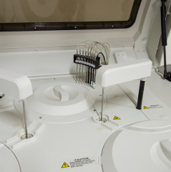
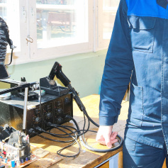
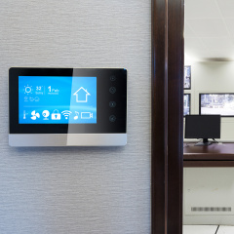
技术发展趋势展望
单火技术突破方向
零火安装创新
未来开关形态
新一代磁保持继电器技术可将待机功耗降至0.2W以下，预计2026年实现量产，解决能耗痛点
无线零线技术研发中，通过电力线载波通信实现免零线安装，预计2026年上市，彻底打破安装限制
集成AI感知的智能面板将成为主流，融合环境监测、安防报警、健康检测功能，重新定义开关价值

Slide 18
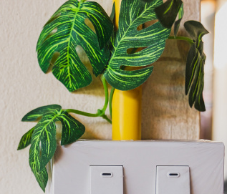
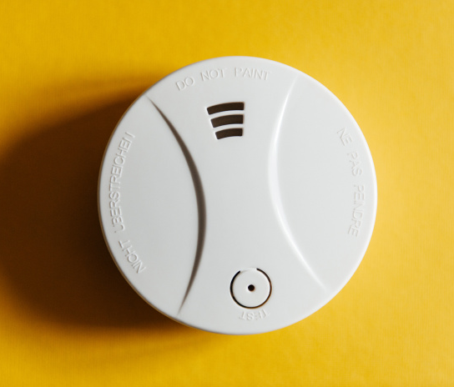
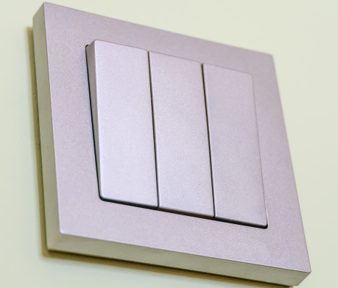
理性选择，智慧生活
核心观点提炼
智能家居的本质
未来已来
没有绝对优劣，只有是否适合；电路条件是基础，使用场景定需求，预算范围做平衡
技术服务生活，选择适合自己的才是最好的智能；单火与零火的选择，本质是对生活方式的选择
从"能用"到"好用"再到"懂你"，智能开关的进化之路，就是智能家居以人为本的最好诠释

Slide 19
谢谢
THE END

